Slide 1
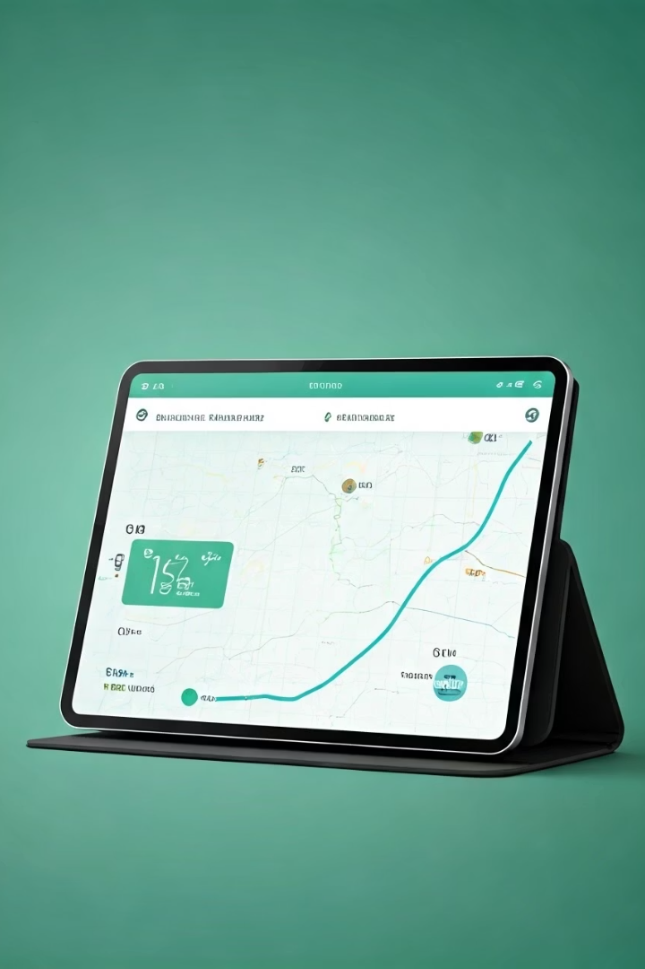
TravelMate AI: 당신의 맞춤형 여행 파트너
TravelMate AI는 사용자의 감정, 예산, 선호 여행 스타일, 실시간 정보(날씨, 관광지 혼잡도 등)를 종합적으로 고려하여 맞춤형 여행 일정을 자동으로 생성하고 추천하는 대화형 여행 파트너 웹서비스입니다.
사용자가 자연어로 여행 계획을 요청하면 AI가 분석하여 최적의 일정을 추천하고, 실시간 상황에 맞춰 대체 코스도 제안합니다. 숙소, 교통편, 맛집, 관광지 예약 사이트와 연동되어 원스톱 여행 계획이 가능합니다.

Slide 2

여행 계획의 문제점과 해결 방안
복잡한 정보 탐색
수동 일정 조합
실시간 변화 대응
사용자는 평균적으로 53일간 28개 이상의 웹사이트를 탐색하며 여행 계획을 세웁니다.
원하는 일정/장소/예산을 맞추려면 수많은 정보 속에서 직접 조합해야 합니다.
실시간 날씨 변화나 동반자 특성(아이, 부모님, 반려동물 등)을 반영한 일정 수정이 어렵습니다.
TravelMate AI는 이러한 문제점을 AI 챗봇 기반 인터페이스를 통해 해결합니다. 사용자의 조건을 입력받아 자동으로 맞춤 여행 일정을 생성하고, 여행자의 감정에 맞춘 코스를 추천하며, 실시간 정보를 반영해 대체 코스를 제안합니다.

Slide 3








대상 사용자 및 페르소나
30대 직장인
커플 여행객
연휴를 이용한 짧고 힐링 중심의 여행을 선호합니다.
분위기 있고 사진이 잘 나오는 장소를 중심으로 여행합니다.
반려동물 동반자
가족 동반 여행자
동반 가능 여부가 필수이며, 숙소/맛집/관광지 필터링이 필요합니다.
아이, 부모님이 함께여서 이동 편의성과 안전을 고려합니다.
TravelMate AI는 다양한 여행자들의 니즈를 충족시키기 위해 설계되었습니다. 각 페르소나별 특성을 고려하여 맞춤형 여행 일정을 제공하며, 동반자 특성에 따른 필터링 기능을 통해 최적의 여행 경험을 제공합니다.

Slide 4
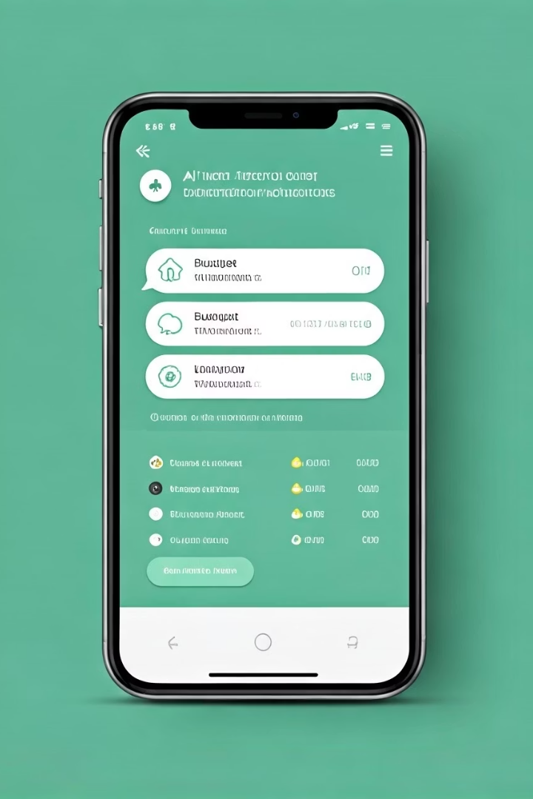




핵심 기능 요약
AI 챗봇 인터페이스
자연어로 여행 계획 요청, 일정 수정 가능
AI 기반 자동 일정 추천
입력 조건(여행지, 기간, 감정, 예산 등) 기반 일정 구성
예산 기반 코스 추천
일일 예산에 맞춘 일정 자동 생성
실시간 재추천
날씨, 혼잡도 등 외부 데이터 반영한 대체 코스 제시
TravelMate AI는 사용자 친화적인 챗봇 인터페이스를 통해 여행 계획을 쉽게 세울 수 있도록 도와줍니다. 입력된 조건에 따라 AI가 최적의 일정을 추천하고, 예산 범위 내에서 다양한 옵션을 제공하며, 실시간 상황에 맞춰 일정을 조정합니다.

Slide 5
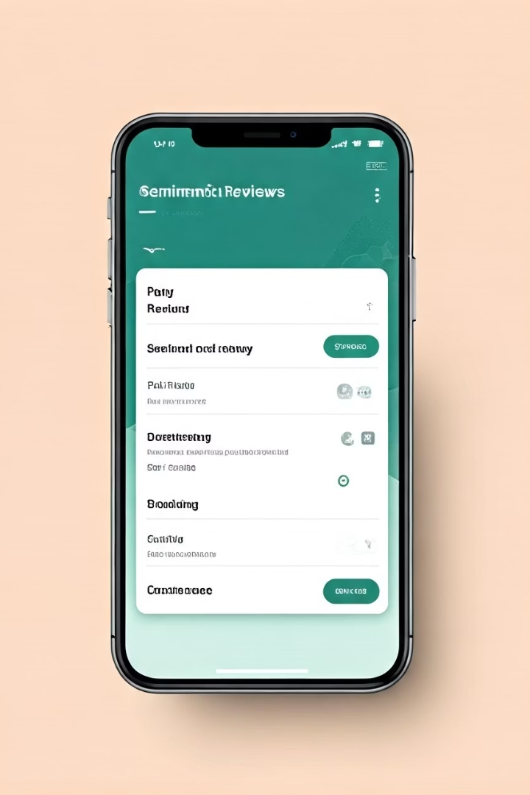




추가 핵심 기능
리뷰 감정 분석
관광지/식당 리뷰를 긍·부정으로 요약하여 사용자가 빠르게 정보를 파악할 수 있도록 합니다.
상황별 필터
반려동물/부모님/커플 등 상황에 맞춘 추천으로 여행자의 특수한 니즈를 충족시킵니다.
예약 연동 기능
숙소·맛집·관광지 예약 사이트와 연동하여 원스톱 예약 서비스를 제공합니다.
일정 공유 기능
일정 링크 공유 또는 PDF 다운로드를 통해 동반자와 쉽게 계획을 공유할 수 있습니다.
TravelMate AI는 단순한 일정 추천을 넘어 사용자 경험을 향상시키는 다양한 기능을 제공합니다. 리뷰 감정 분석을 통해 정보의 질을 높이고, 상황별 필터로 맞춤형 추천을 제공하며, 예약 연동 및 공유 기능으로 편의성을 극대화합니다.

Slide 6
시스템 구성 및 기술 스택
사용자 입력
1
자연어로 여행 조건 입력
2
챗봇 분석
입력 데이터 처리 및 분석
AI 일정 추천
3
맞춤형 여행 일정 생성
4
사용자 커스터마이징
일정 수정 및 조정
실시간 재추천
5
외부 데이터 기반 대체 코스 제안
6
예약 연동
숙소, 맛집 등 예약 처리
TravelMate AI는 React와 TypeScript 기반의 프론트엔드, Java Spring MVC 백엔드, Oracle 11g 데이터베이스, Python 기반 AI 모듈로 구성됩니다. AWS EC2, Docker, Nginx를 활용한 인프라와 날씨 API, 혼잡도 API, Kakao Map 등 다양한 외부 API를 연동하여 종합적인 서비스를 제공합니다.

Slide 7










팀 구성 및 역할
PM / 백엔드
전체 관리, API 설계, 핵심 로직 구현
프론트엔드 개발자
React 기반 UI 기능 구현
프론트엔드/디자인
Figma, UX 설계, 반응형 웹 디자인
AI 엔지니어
추천 알고리즘, 감정 분석, 모델 연동
DevOps / QA
AWS 서버 구성, 배포 자동화, 테스트 관리
TravelMate AI 프로젝트는 다양한 전문성을 갖춘 5인의 팀으로 구성됩니다. 각 팀원은 자신의 전문 영역에서 역할을 수행하며, 긴밀한 협업을 통해 프로젝트를 성공적으로 완수합니다. 특히 AI 엔지니어는 추천 알고리즘과 감정 분석 모델을 개발하여 서비스의 핵심 가치를 구현합니다.

Slide 8




프로젝트 일정 (8주 기준)
1-2주차: 기획 및 설계
주제 선정, 요구사항 분석, 화면 설계(Figma), DB 설계 시작
3주차: 아키텍처 확정
ERD 및 시스템 아키텍처 확정, 기술 스택 결정
4-6주차: 핵심 기능 구현
챗봇, AI 추천, 일정 수정 등 주요 기능 개발
7-8주차: 테스트 및 배포
통합 테스트 및 QA, 피드백 반영, 최종 배포
TravelMate AI 프로젝트는 총 8주 일정으로 진행됩니다. 초기 2주는 기획과 설계에 집중하고, 3주차에 아키텍처를 확정한 후, 4-6주차에 핵심 기능을 구현합니다. 마지막 2주는 테스트와 피드백 반영, 최종 배포 및 발표 준비에 할애합니다. 체계적인 일정 관리를 통해 프로젝트의 성공적인 완수를 목표로 합니다.

Slide 9
성공 지표 (KPI) 및 위험 요소
핵심 성공 지표
위험 요소 및 대응 방안
일정 생성 완료까지 평균 3분 이내
AI 추천 정확도 낮음 → 피드백 기반 추천 개선, 로그 학습
추천 일정 사용자 만족도 4.5점 이상
여행지/후기 데이터 부족 → 공공API + SNS 크롤링 + 더미데이터 활용
추천 일정 재사용률 60% 이상
사용자 재방문율 50% 이상
일정 지연 위험 → 핵심 기능 우선 개발, 확장 기능은 분리 관리
챗봇 응답 소요시간 2초 이내
UI 디자인 불일치 → 공통 디자인 시스템 & Figma 컴포넌트화 적용
TravelMate AI의 성공을 측정하기 위해 구체적인 KPI를 설정했습니다. 사용자 경험과 관련된 지표를 중심으로 서비스의 효율성과 만족도를 평가할 것입니다. 또한 프로젝트 진행 과정에서 발생할 수 있는 위험 요소를 사전에 식별하고, 각 위험에 대한 구체적인 대응 방안을 마련하여 프로젝트의 안정적인 진행을 보장합니다.

Slide 10

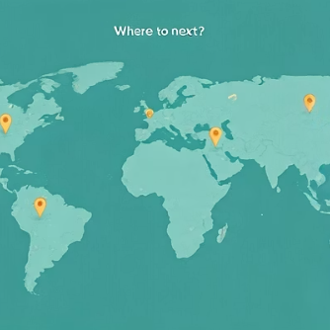
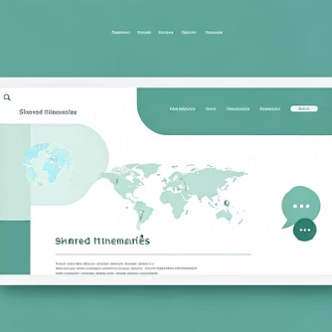

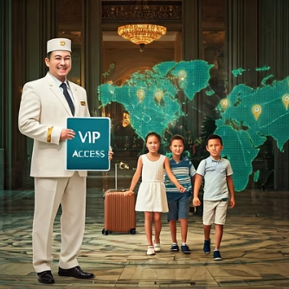
향후 확장 가능성
TravelMate AI는 다양한 방향으로 확장 가능성을 가지고 있습니다. React Native 또는 Flutter를 활용한 모바일 앱 개발, 다국어 지원 및 글로벌 여행지 확대, 일정 공유 및 Q&A 등의 커뮤니티 기능 추가, AI 음성 인터페이스 연동, 그리고 전문가 큐레이션 코스와 인기 가이드 추천 등을 포함한 프리미엄 구독 모델 도입을 계획하고 있습니다.
이러한 확장을 통해 TravelMate AI는 단순한 여행 일정 추천 서비스를 넘어 종합적인 여행 플랫폼으로 성장할 것입니다. 사용자의 니즈와 시장 트렌드에 맞춰 지속적으로 서비스를 발전시켜 나갈 예정입니다.

